Slide 1
Topic of speech UE4全平台热更新方案
Speaker 查利鹏
Title UE4开发者、技术博主

Slide 2
Part One 热更新简介

Slide 3
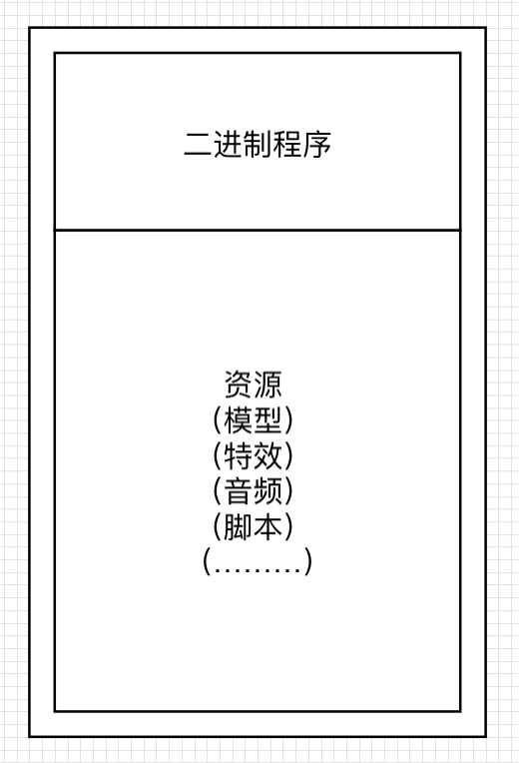
游戏包体：
程序
美术资源
脚本、数据文件等

Slide 4
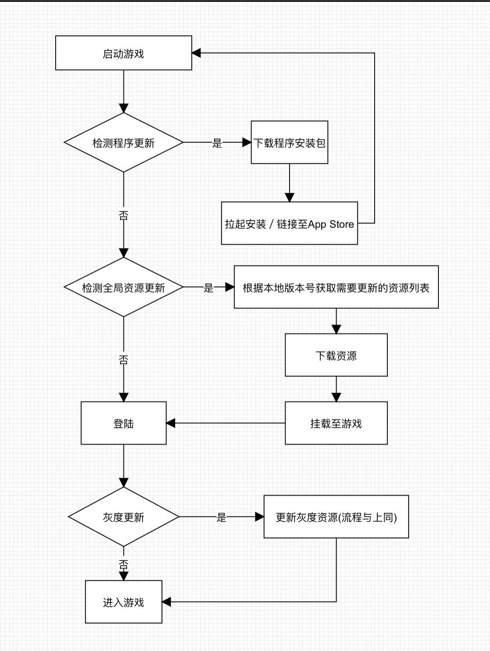
游戏更新流程
热更新解决了哪些问题？
不需要玩家重新安装应用
快速迭代游戏内容

Slide 5
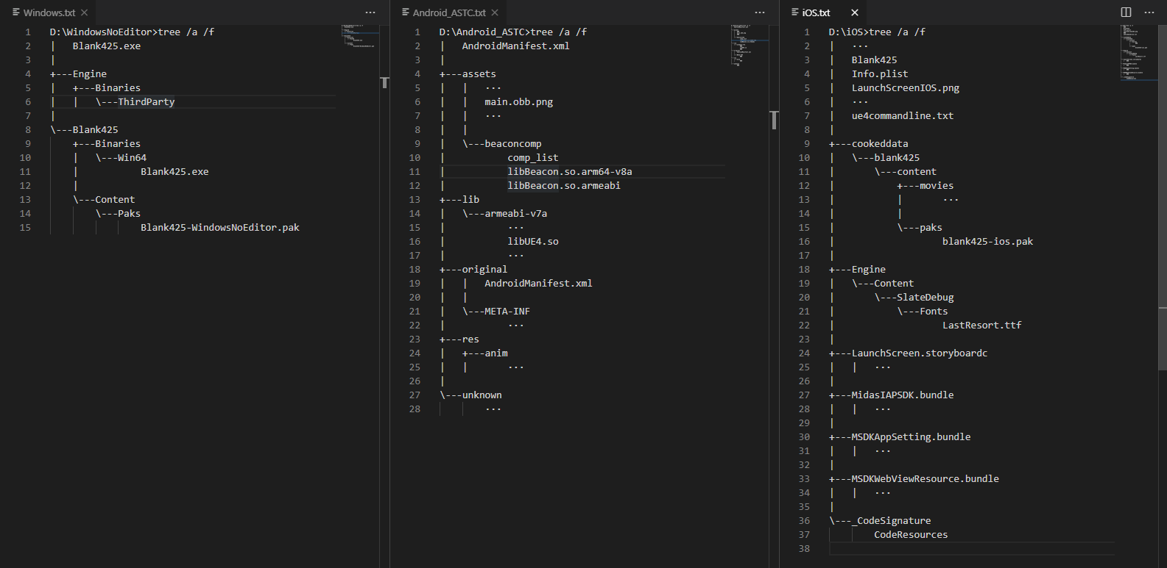
UE4中各平台包中的内容

Slide 6
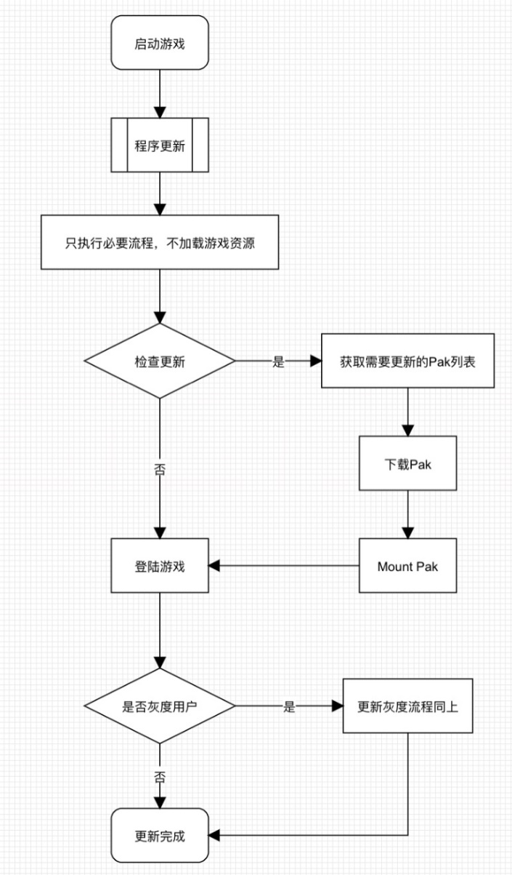
UE4热更新的流程
UE中热更新的是基于Pak的更新
资源在Pak中
自己控制挂载时机
Pak可以设定优先级

Slide 7
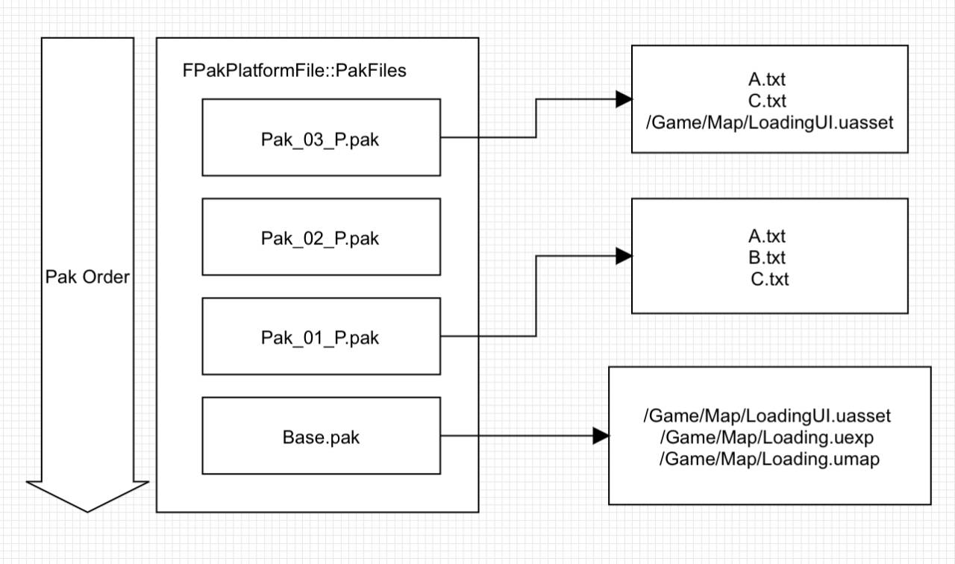
UE热更新的核心点：
UFS读取文件具有优先级(PakOrder)
默认读取Order最大的Pak中的文件

Slide 8
Part Two UE4热更新：资源管理
哪些内容可以被热更新
打包热更的资源
管理热更新的版本
使用热更的资源

Slide 9
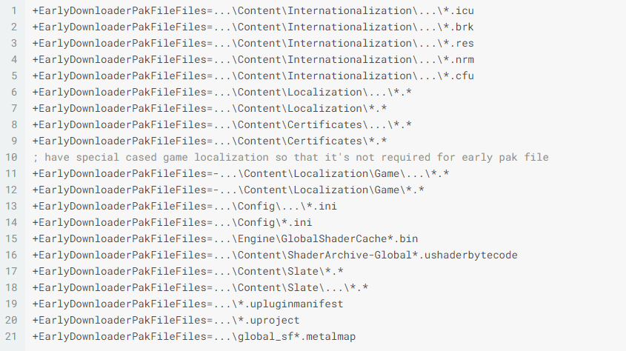
Pak中包含哪些内容
Cooked uasset
Slate资源
Internationalization
.uproject / .uplugin
Config
AssetRegistry.bin
ushaderbytecode
shadercache
添加的Non-Asset文件
Engine\Config\BaseGame.ini

Slide 10
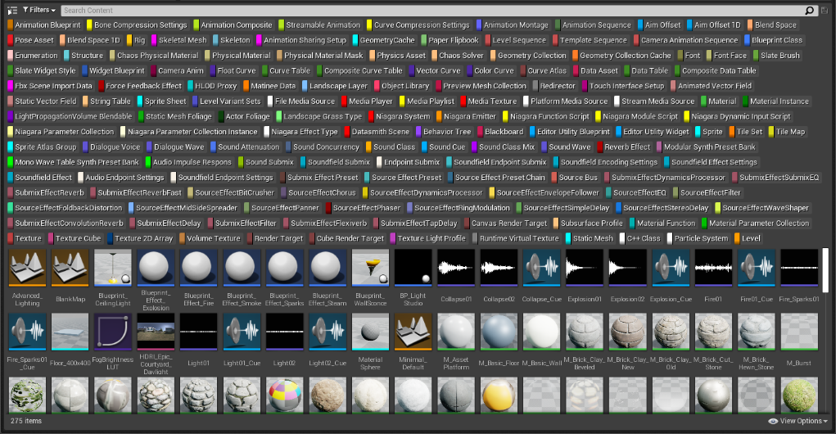
热更新需要重点关注的内容
uasset
Internationalization
AssetRegistry
Shaderbytecode
Shadercache
外部文件（lua等）

Slide 11
Part Two UE4热更新：资源管理
哪些内容可以被热更新
打包热更的资源
管理热更新的版本
使用热更的资源

Slide 12
Pak打包流程：
收集要打包的资源以及外部文件
cook uasset
存储打包的Response文件
使用UnrealPak执行打包
ResponseFile格式：文件的绝对路径+Mount之后的路径+打包参数
UnrealPak的打包命令：
UnrealPak.exe SAVE_PAK.pak -create=RESPONSE_FILE.txt -compress

Slide 13
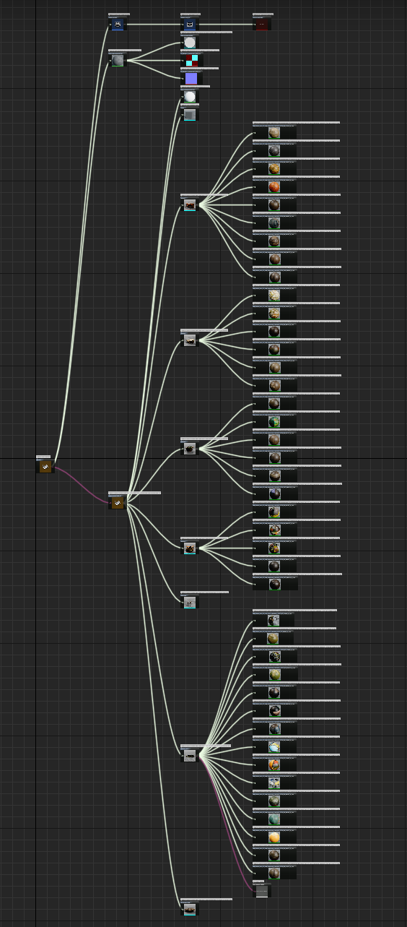
手动打包的繁琐问题：
需要分析uasset资源的依赖
对uasset资源进行Cook
添加需要打包的Non-Asset文件
编辑ResponseFile文件
执行UnrealPak命令
每个平台都要执行一遍上述流程

Slide 14
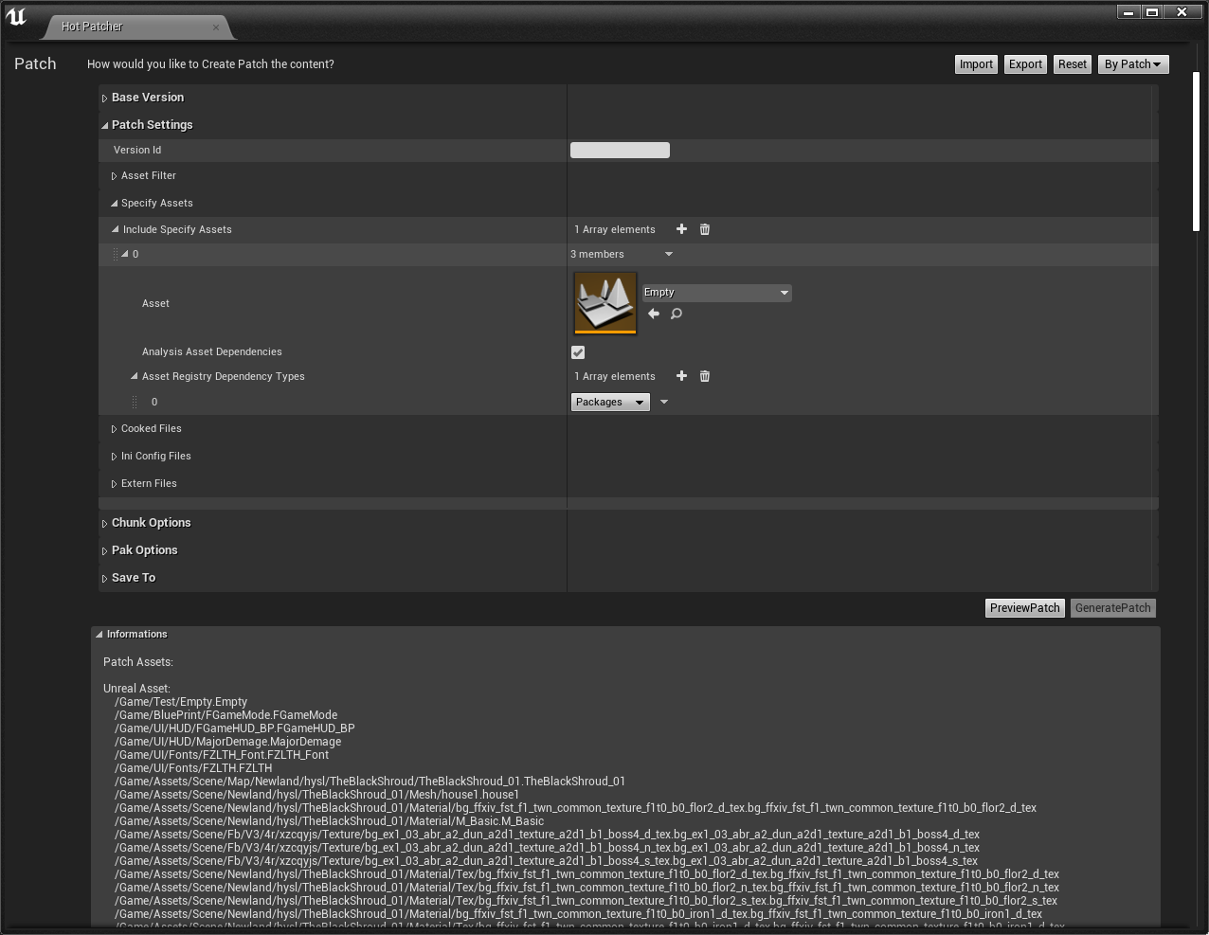
自动化Pak打包工具 HotPatcher
优势：
开源：https://github.com/hxhb/HotPatcher
MIT License
持续迭代更新
灵活的配置化选项
支持自动化打包，可以与ci集成

Slide 15
HotPatcher核心功能模块
Cook：方便对uasset进行多平台的Cook，并且支持Commandlet
Release：对基础包资源信息的记录、导出
Patch：版本比对、生成Patch信息、打包Pak

Slide 16
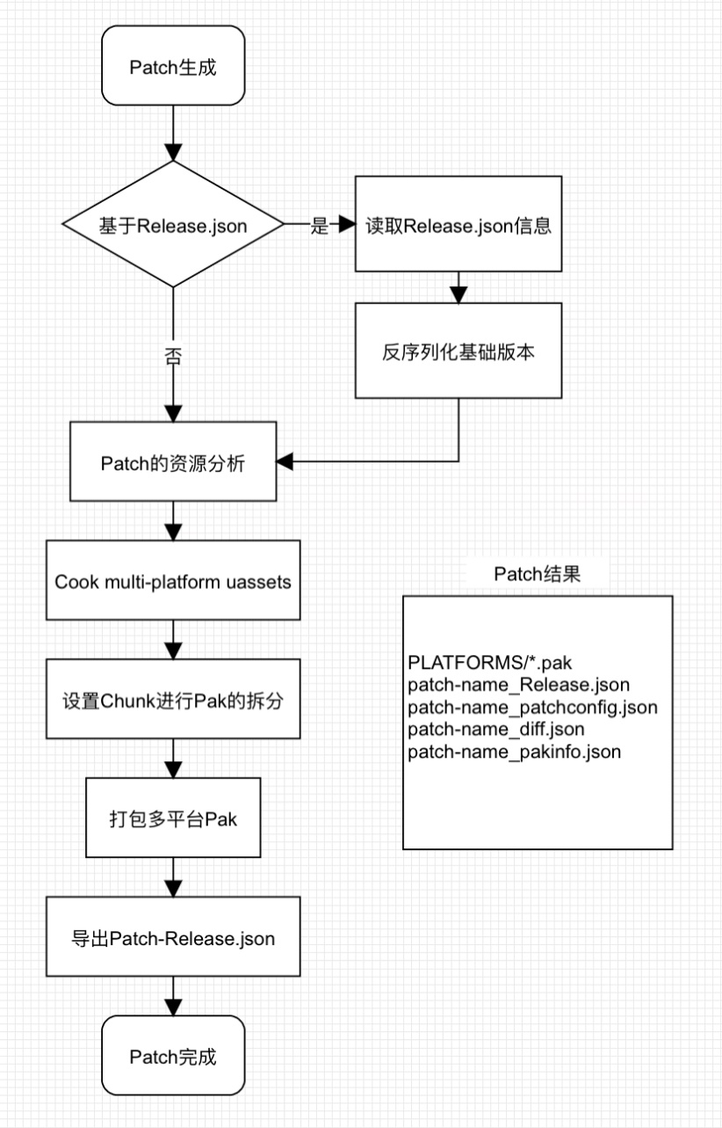
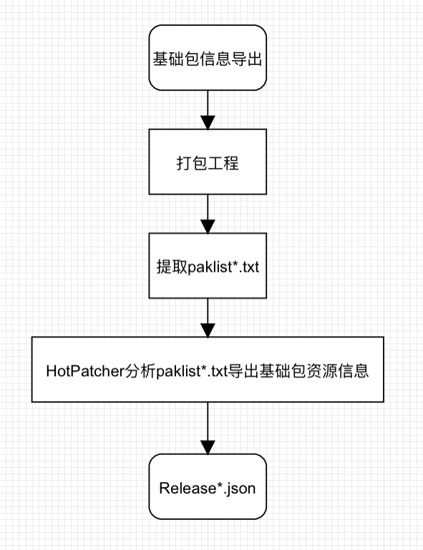
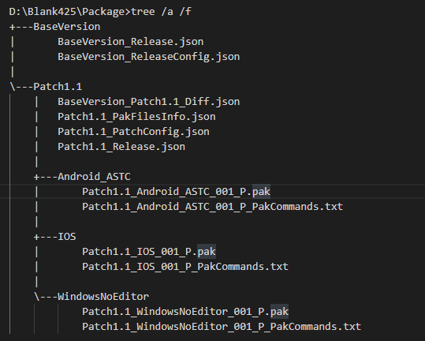
HotPatcher的工作流程

Slide 17
HotPatcher功能简介
1. 支持uasset的资源选择包含
2. 支持uasset的资源依赖分析
3. 支持从Paklist导入基础包信息（支持多平台）
4. 支持版本信息比对，打出差异包
5. 支持添加Non-Asset文件
6. 支持版本间Non-Asset的Diff
7. 支持自定义UnrealPak参数
8. 支持同时Cook多个平台
9. 支持添加ini/Shaderbytecode/AssetRegistry
10. 支持同时打出多个平台的Patch
12. 支持Patch的迭代打包
12. 支持Chunk，可以把一个Patch拆分为多个Pak
13. 支持多线程打包
14. 支持导出资源的引用信息
15. 支持配置的导入/导出
16. 支持Commandlet进行Cook/Patch/Release
17. 支持给指定平台添加额外的Non-Asset文件
18. 支持ContentBrowser中Cook单个资源
19. ······

Slide 18
HotPatch资料
项目地址：https://github.com/hxhb/HotPatcher
视频介绍：UE4热更新：HotPatcher插件使用教程
文档和更新记录：UE4 资源热更打包工具 HotPatcher

Slide 19
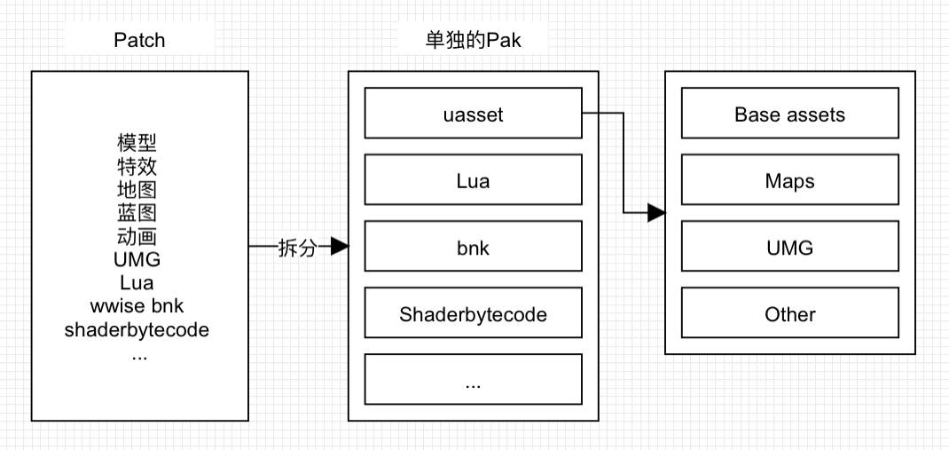
Pak的几种打包粒度：
1. 整个Patch为单个Pak
2. 根据地图为Patch打包
3. 根据资源分类Patch打包
思考：基础包更新后，先前热更的Pak如何处理？

Slide 20
Part Two UE4热更新：资源管理
哪些内容可以被热更新
打包热更的资源
管理热更新的版本
使用热更的资源

Slide 21
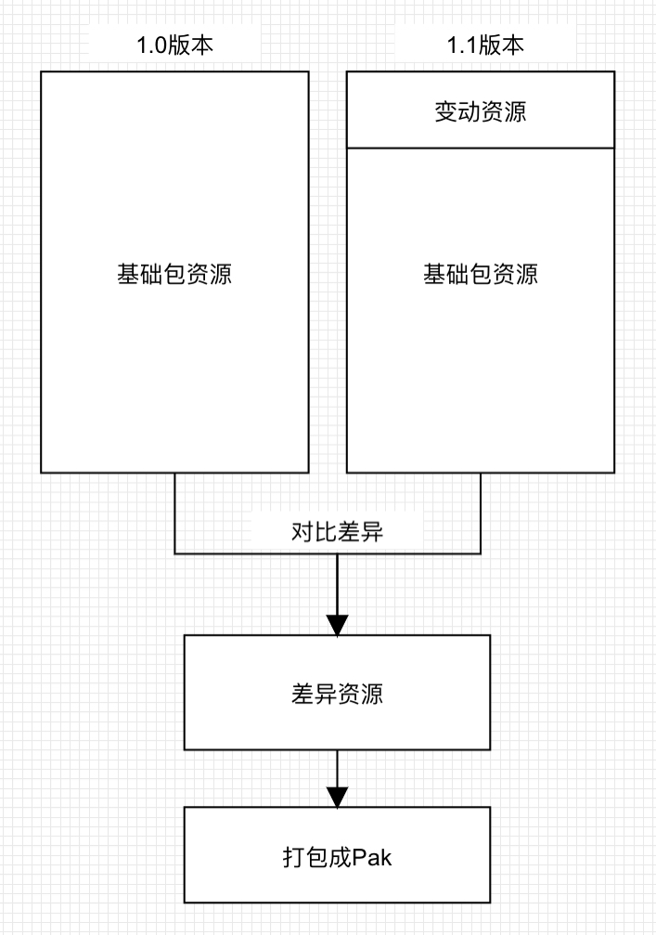
UE4热更新版本管理需求：
能够完整记录打出的基础包内的资源信息
开发中能够精确地定位变动的资源
能够在变动的基础上更新完整游戏的资源信息

Slide 22
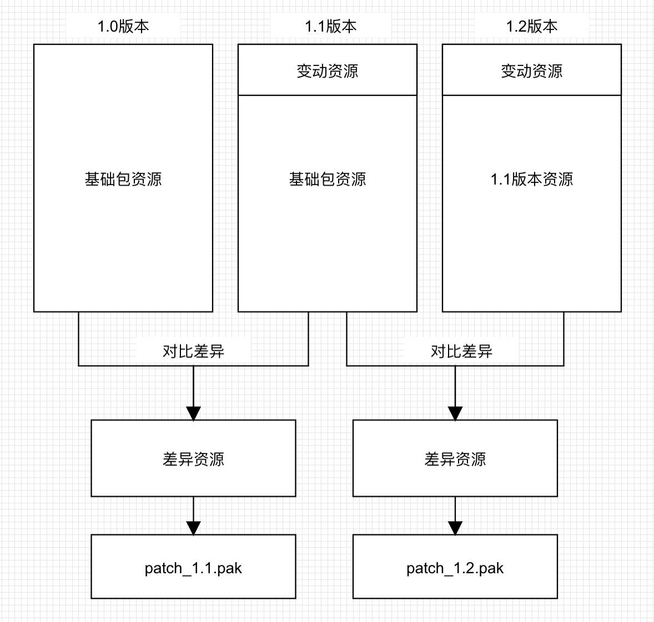
并且需要支持迭代的方式更新

Slide 23
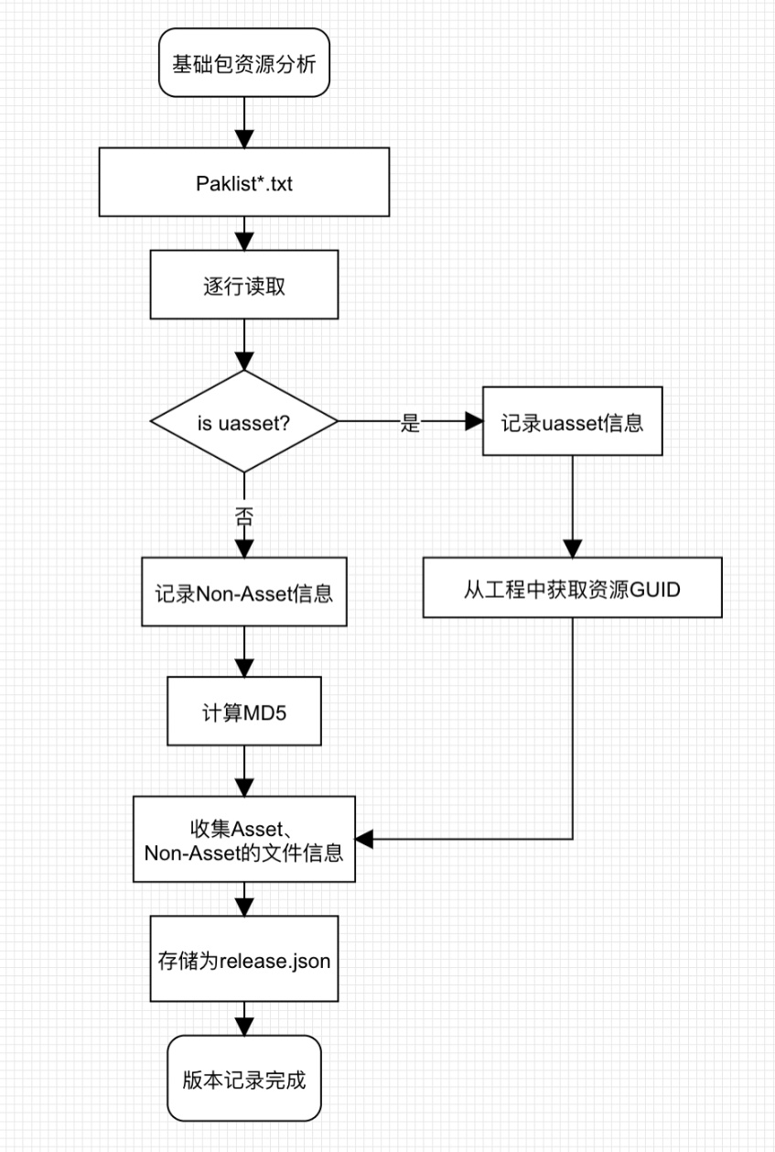
记录游戏包资源信息的思路：
分析UE打包时通过UAT生成的PakList*.txt文件
记录Content内资源信息
需要注意的问题：
每个平台包含的资源并不一定完全相同
不同平台具有不同的文件（如Wwise的bnk）

Slide 24
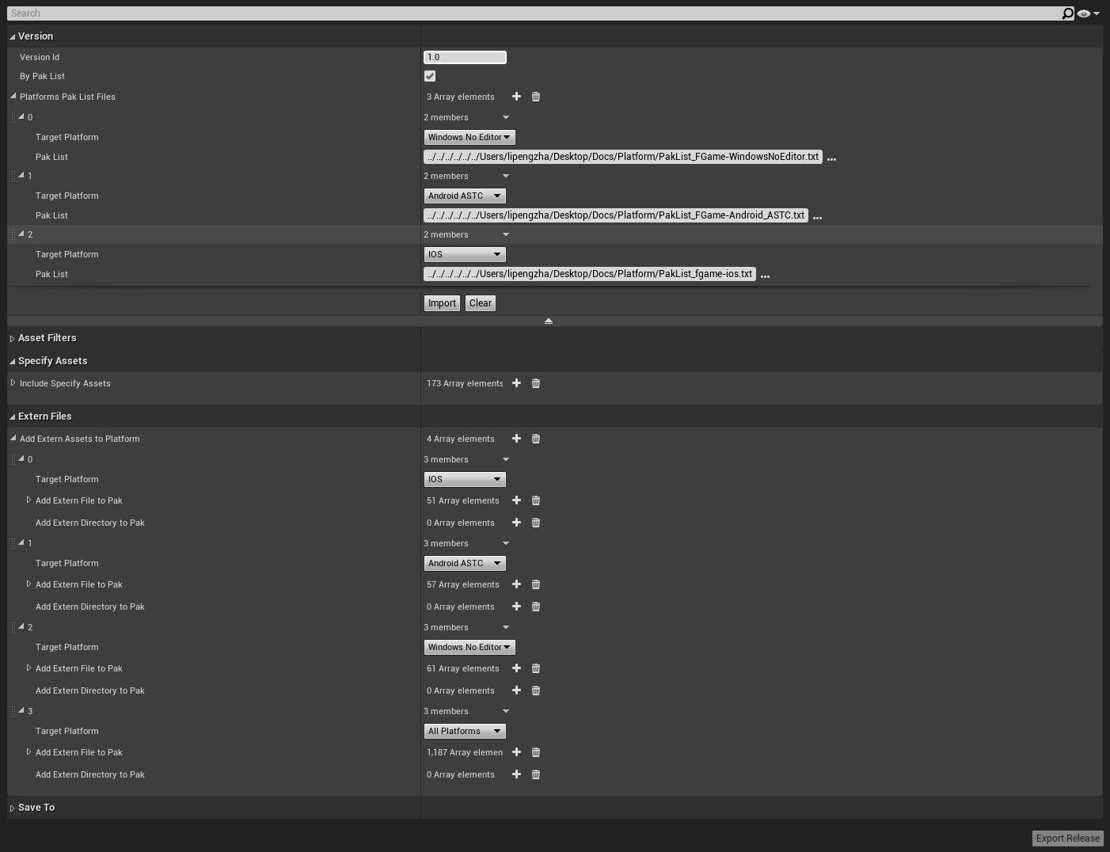
解决多平台基础包内资源不统一的方案
对每个平台的paklist*.txt都进行分析
记录各个平台相同、不同的部分
对全平台生成统一的Release.json

Slide 25
Part Two UE4热更新：资源管理
哪些内容可以被热更新
打包热更的资源
管理热更新的版本
使用热更的资源

Slide 26
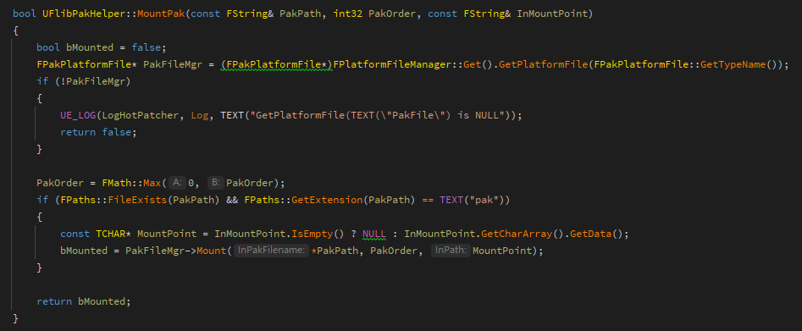
热更Pak包的使用
Pak需要挂载(Mount)到游戏中才可以使用
Mount时可以给Pak设置优先级(PakOrder)

Slide 27
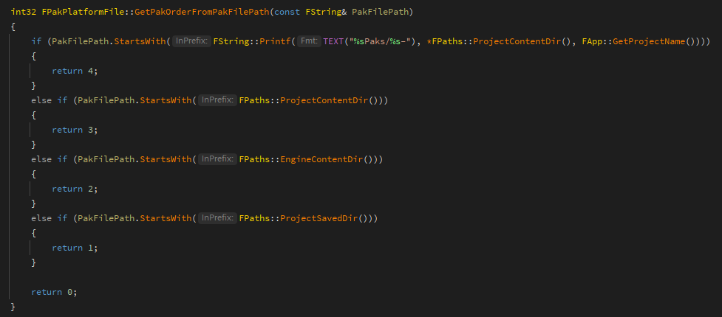
UE4 Pak自动挂载目录
Engine/Content/Paks
GAME_DIR/Content/Paks
GAME_DIR/Saved/Paks
注：GAME_DIR/Content/Pak/GAME_NAME-*.pak是基础包内Pak的命名规则。

Slide 28
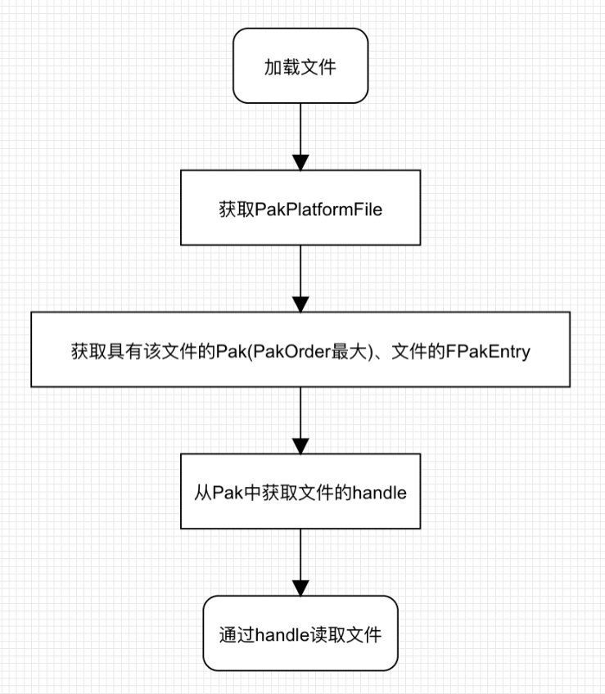
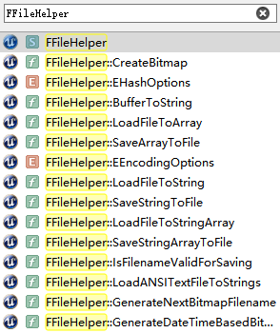
热更完成读取文件
Pak中的文件需要以UFS方式读取：
UFS文件读取流程
FFileHelper

Slide 29
Part Three UE4热更新：脚本语言
UE蓝图
集成Lua

Slide 30
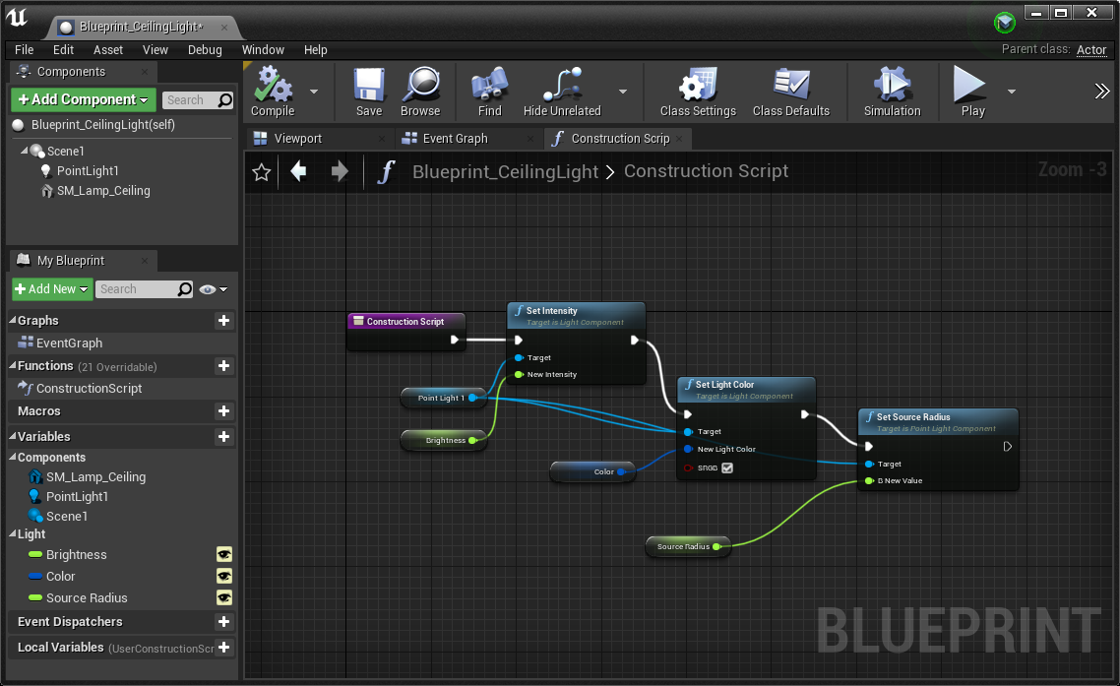
UE4中的蓝图
蓝图是资源(uasset)，可以被热更新
难以merge
难以协同开发
不方便阅读
执行效率不高

Slide 31
文本化的脚本语言：集成Lua
UE4中集成Lua的开源库：
Tencent UnLua： https://github.com/Tencent/UnLua
Tencent SluaUnreal： https://github.com/Tencent/sluaunreal
它们都是基于反射的机制实现，并且提供了静态绑定。
把lua文件以Non-Asset的方式打包至Pak，实现脚本热更新。
我写的UnLua上手文章：UE4 热更新：基于 UnLua 的 Lua 编程指南

Slide 32
Part Four UE4热更新：下载与验证
Pak资源包的管理与下载
验证Pak的合法性

Slide 33
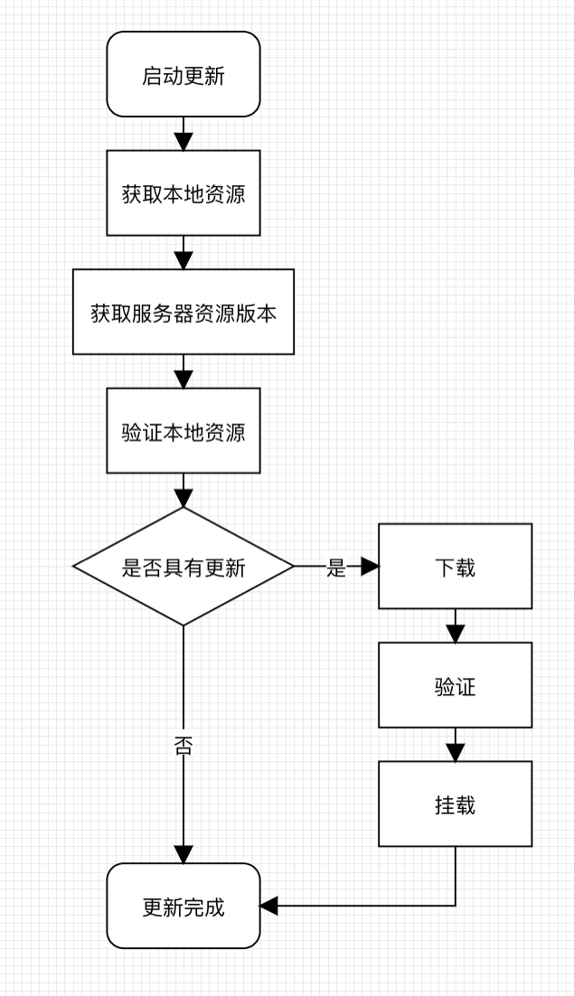
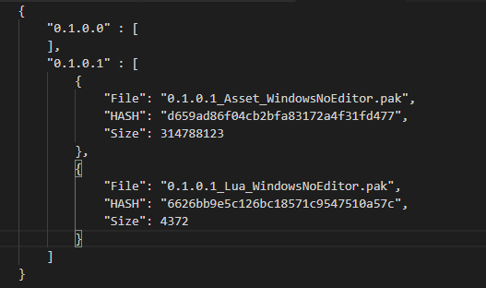
热更新包的版本管理
流程：
记录所有可更新版本的信息
记录Pak文件MD5/大小等信息
运行时请求列表与本地比对
分析出需要下载的文件
按照版本顺序挂载pak

Slide 34
热更新包的下载
需要的服务：
客户端下载方案：
自建HTTP服务
OSS对象存储
Dolphin等游戏下载服务
使用HTTP模块发起下载请求
OpenSSL提供的MD5计算
实现分块下载、边下载边计算MD5

Slide 35
UE的开源下载库
开源仓库：
ue4-downloadtoolkit：https://github.com/hxhb/ue4-downloadtookit
功能简介：
基于HTTP
支持Win/Mac/Android/iOS
支持边下边存盘
支持分块下载
支持暂停/继续
支持边下边计算MD5

Slide 36
Part Four UE4热更新：下载与验证
Pak资源包的管理与下载
验证Pak的合法性

Slide 37
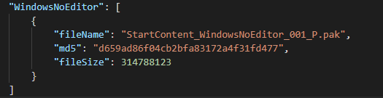
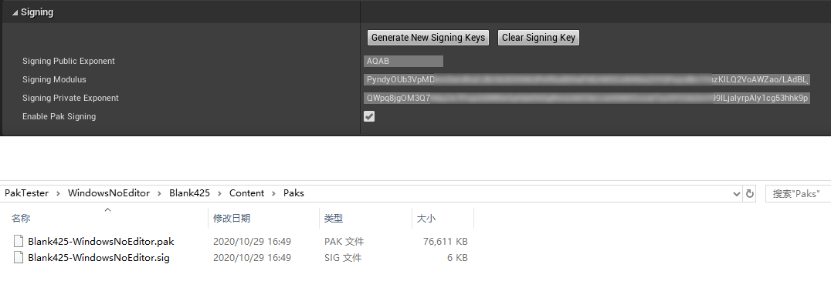
Pak的验证
需求：
下载的完整度验证
是否是被认证的Pak
方案：
下载时计算文件MD5进行验证
打包pak时启用signing

Slide 38
Part Five UE4热更新：需要注意的问题
UE4.25+加载Pak资源丢失材质
UMG子控件变动父控件不生效

Slide 39
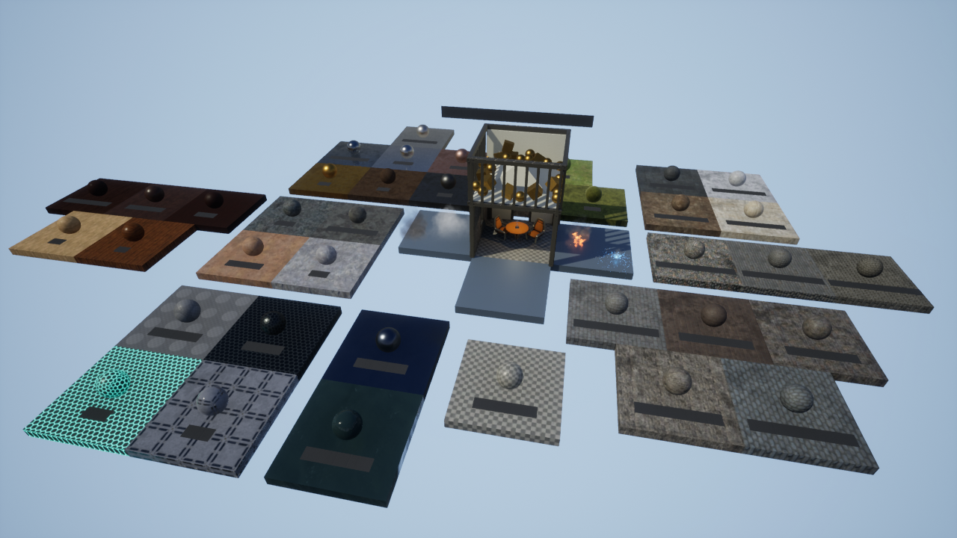
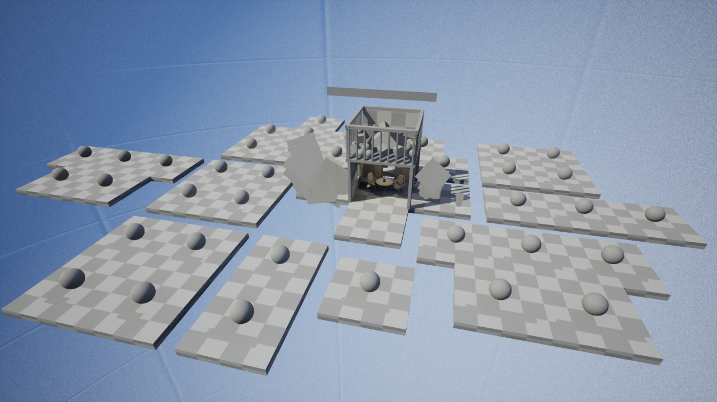
正常显示
丢失材质

Slide 40
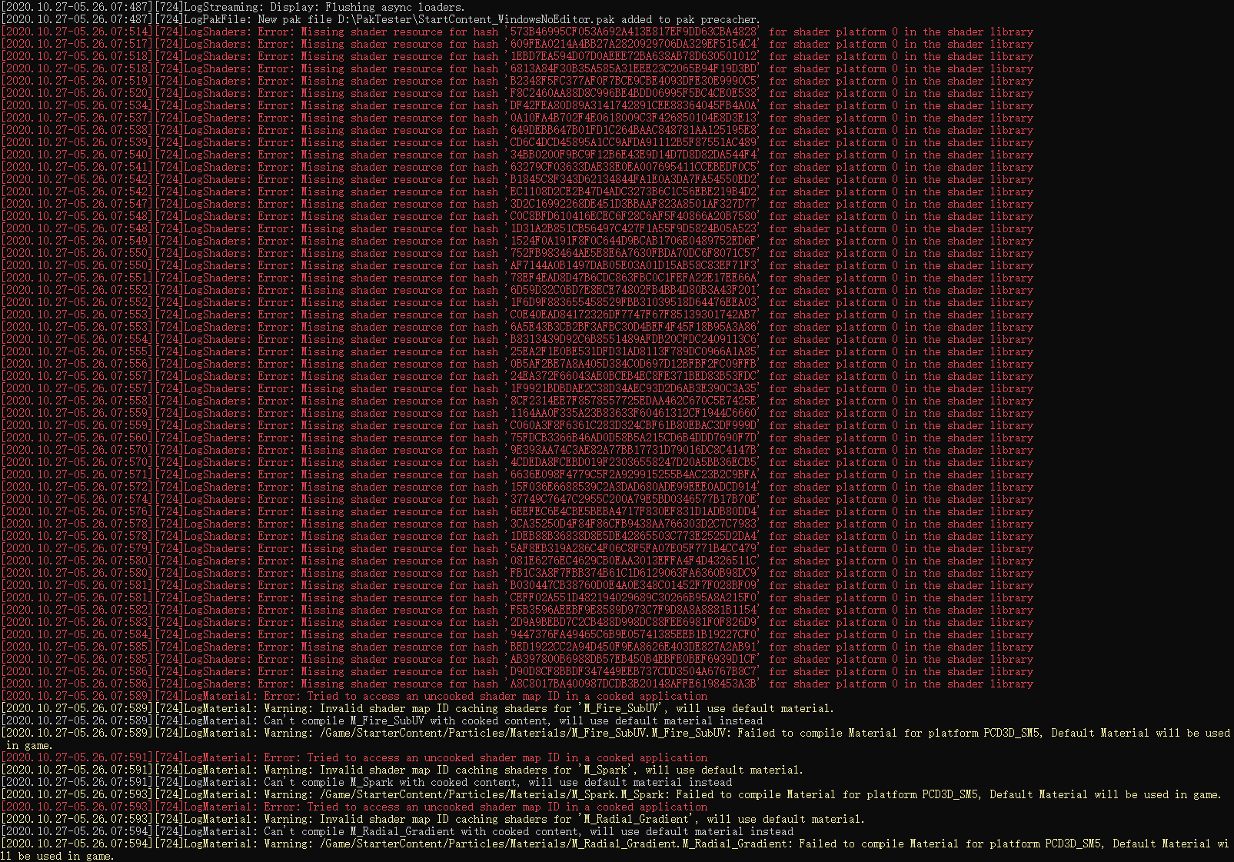
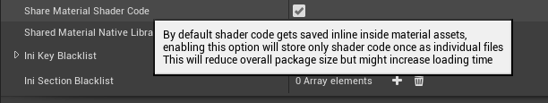
Shader加载失败，使用默认材质。

Slide 41
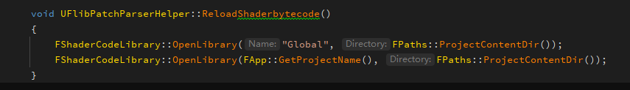
解决方案：
1. Mount之后加载一遍最新的Shaderbytecode
2. Cook资源时不要开启Share Material Shader code

Slide 42
Part Four UE4热更新：需要注意的问题
UE4.25+加载Pak资源丢失材质
UMG子控件变动父控件不生效

Slide 43
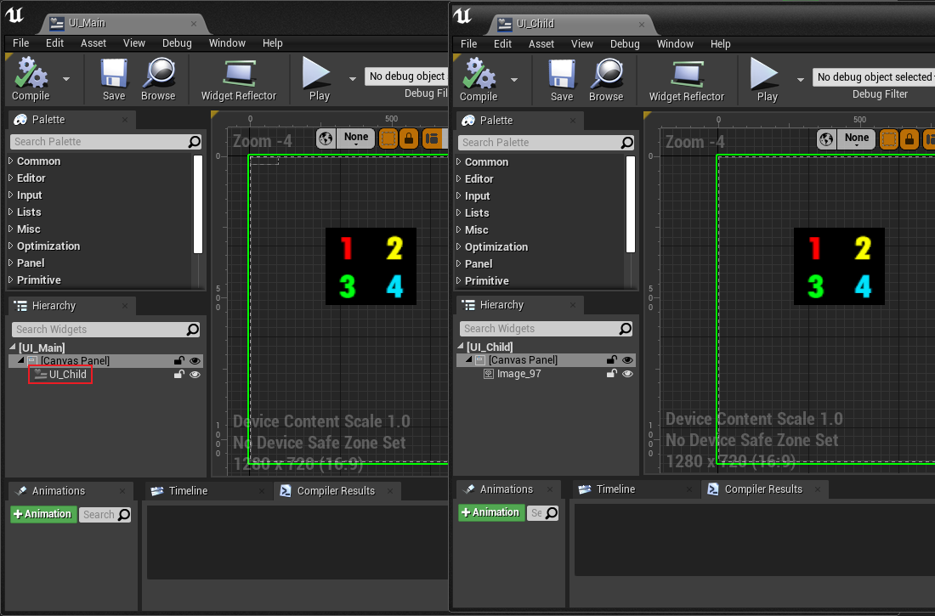
复现流程：
UI_Main中添加的子控件UI_Child
打出初始安装包
修改UI_Chilld保存
打包子UI_Child为Pak
在初始包基础上挂载Pak
游戏中UI_Main不生效

Slide 44
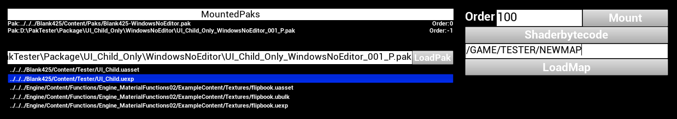

只打包子控件

Slide 45
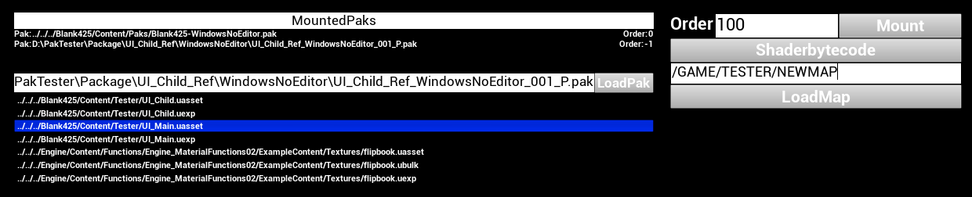
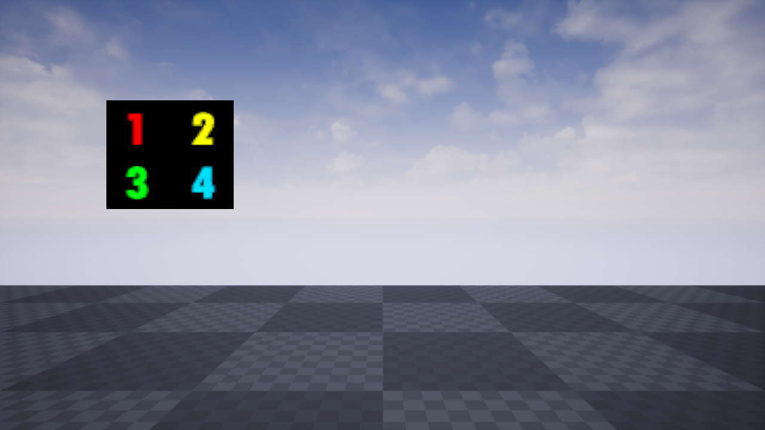
打包子控件、父控件

Slide 46
问题分析：
UMG的子控件是以Instanced方式创建的
Compile子控件蓝图会导致父控件WidgetTree变动
但没有造成父控件资源的变动

Slide 47
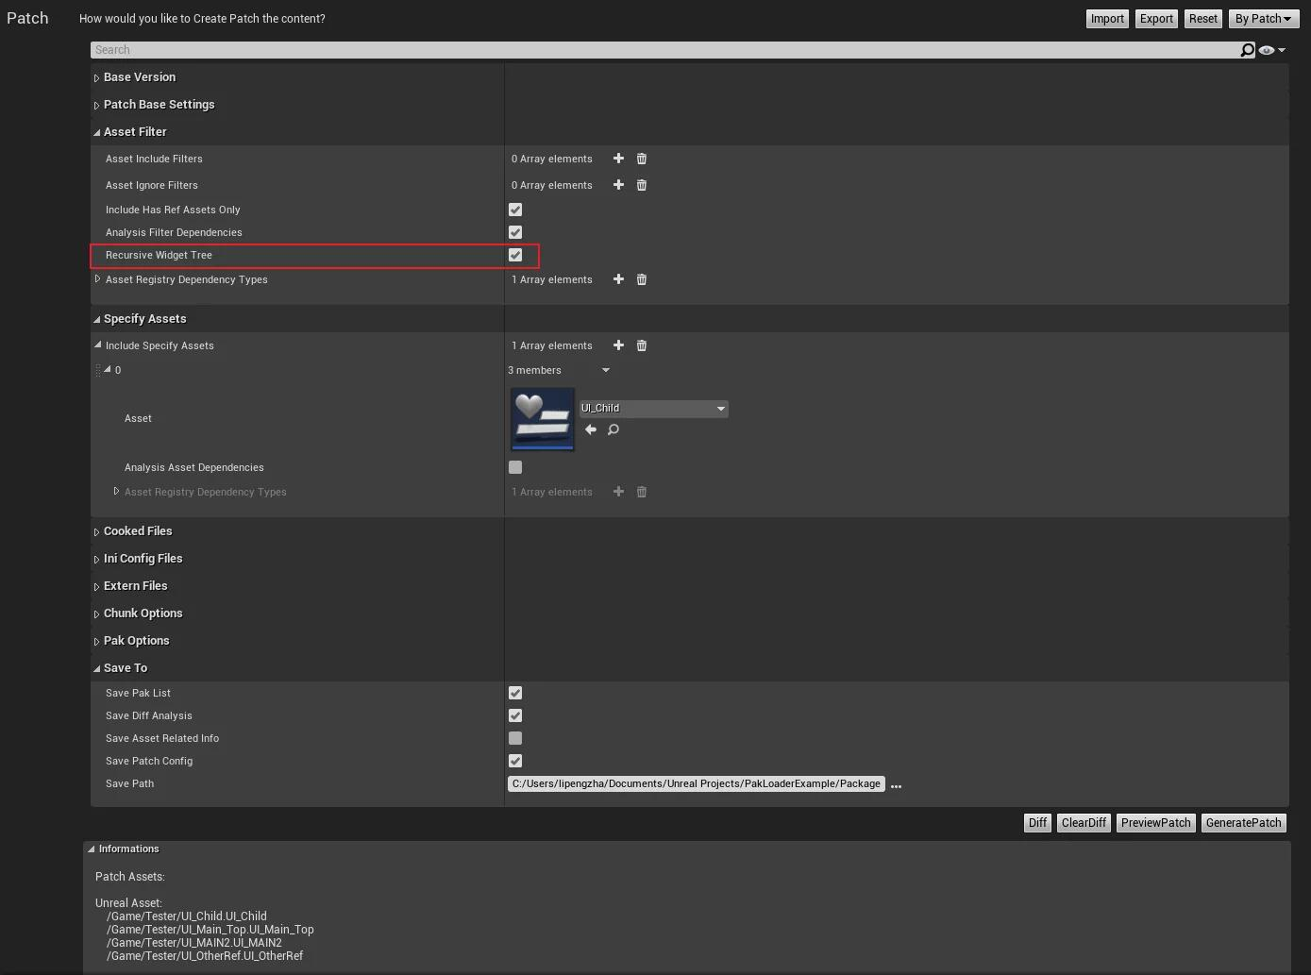
HotPatcher的解决方案
生成Patch时提供了Recursive Widget Tree选项
遍历引用被变动UMG的父级UMG资源
把这些资源一起打包到当前Patch的pak中

Slide 48
联系我
QQ：747010014
微信：lipengzha
Email：hi@imzlp.me
知乎：https://www.zhihu.com/people/imzlp
博客：imzlp.me / zhalipeng.com

Slide 49
THANK YOU

